Slide 1
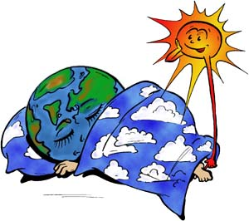
METEOROLOGIE
kpt. Ing. Milan Říha, DiS.

Slide 2
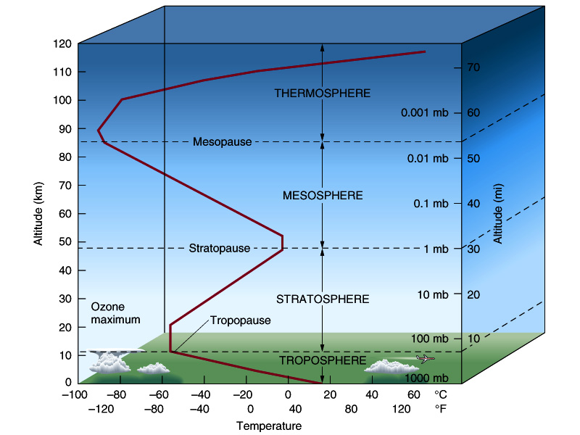
Atmosféra
Atmosféra je plynný obal Země, který se otáčí spolu s ní a skládá se z několika vrstev, které jsou v různé nadmořské výšce a mají různé názvy.
Nejstabilnější je troposféra, která je těsně nad Zemí a dosahuje výšky 9 km na pólech a 16-17 km na rovníku.
Složení troposféry:
78 % dusíku
21 % kyslíku
1 % argon, oxid uhličitý

Slide 3
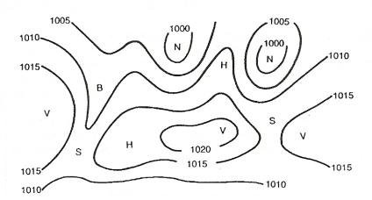
Tlak vzduchu
Světová meteorologická organizace (WMO) rozhodla, že od 1. ledna 1985 se jako jediná jednotka pro meteorologická měření tlaku bude používat již jen hektopascal (hPa).
Jeden pascal odpovídá tlaku, který kolmo na plochu 1 m² působí síla o velikosti 1 newtonu (N).
1 mb (milibar) = 1 hPa (hektopascal)
normální atmosférický tlak je 1.013 hPa
tlaková níže
tlaková výše

Slide 4
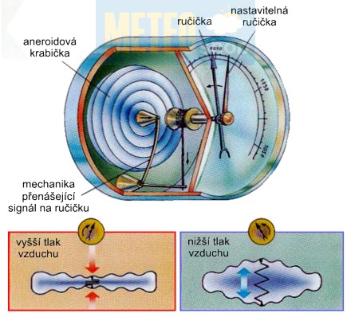
Tlak vzduchu
Krychlový metr vzduchu v úrovni mořské hladiny váží od 1,5 kg v teplém počasí do 1,3 kg v chladném počasí. Tento údaj zaznamenaný barometrem, může být vyjádřen rovněž v hektopascalech (hPa). Ráno a večer je zpravidla vyšší, v poledne a o půlnoci nižší.
Mechanický barometr neboli deformační tlakoměr, známý též jako aneroid
Notes:
Mechanický barometr neboli deformační tlakoměr známý též pod pojmem aneroid funguje na tomto principu: když tlak vzduchu v okolí stoupá, je kovová aneroidová krabička uvnitř tlakoměru stlačena, pokud klesá, dojde k jejímu roztažení. Tato kolísání jsou přenášena pomocí soustavy pák na ručičku. Vnitřní mechanizmus však má své třecí plochy a převodní odpor, a proto každý mechanický barometr má svoji vnitřní hysterzi, která se projevuje určitým zpožďováním ukazatele. To je také důvod, proč je nutné na přístroj poklepat pro zjištění přesné okamžité hodnoty atmosférického tlaku. Read more: http://www.meteoshop.cz/meteostanice-85-mm-barometr-311375-p-191.html#ixzz0t8NYqajk

Slide 5
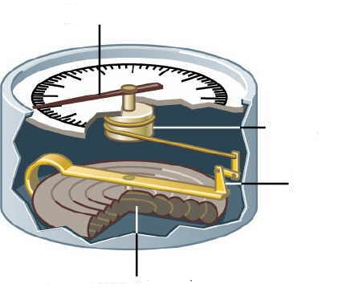
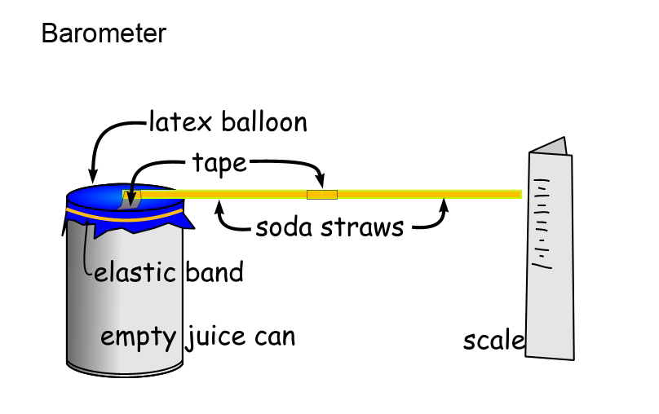
Aneroid
Daleko nejrozšířenějším přístrojem k měření tlaku vzduchu je aneroid (původní konstrukce Francouz L. Vidie je z roku 1845; čidlo aneroidu se též nazývá Vidieho dóza) čili kovový tlakoměr. Je tvořen kovovou krabičkou (ocelový plech, berylium), z níž je vyčerpán vzduch. Tato krabička je stoupajícím tlakem vzduchu stlačována. Při poklesu tlaku vzduchu se pružný systém opět roztáhne. Stlačování a roztahování krabičky se zvětšuje soustavou pák a převádí na ručičku.

Slide 7
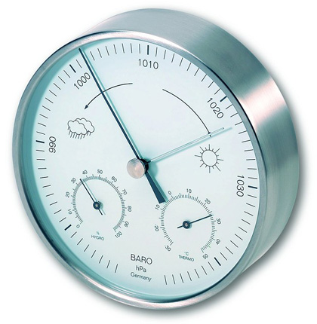
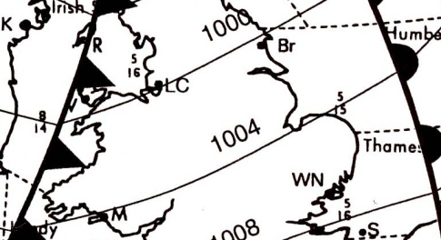
Význam změny tlaku na vývoj počasí
Pro počasí je rozhodující:
vzestup nebo pokles tlaku vzduchu;
rychlost vzestupu nebo poklesu tlaku vzduchu.
Proto mají aneroidy srovnávací ukazatel, kterým lze při odečtu pohybovat nad ručičkou přístroje. Tak se dají vyznačit změny.
Tlak | hPa/h | Počasí
stoupá | 0,25 – 0,5 | nástup vysokého tlaku (déletrvající)
stoupá | 1 – 2 | výběžek vyššího tlaku (krátkodobý)
klesá | 0,25 – 0,5 | nástup nízkého tlaku (déletrvající)
klesá | 1 – 2 | počasí s vichřicí (v létě bouřka)
Rozestup izobar | Tlakový rozdíl | Počasí
malý | velký | turbulentní (silné větry)
velký | malý | klidné (slabý vítr)

Slide 8
Synoptická mapa
SMĚR VĚTRU (udává se vždy ve směru odkud fouká)
IZOBARA – čára vyznačující oblast tlakové V nebo N
Hřeben vysokého tlaku
Tlakové sedlo
Brázda nízkého tlaku
TLAKOVÁ VÝŠE (nad 1 013 hPa)
TLAKOVÁ NÍŽE (pod 1 013 hPa)

Slide 9
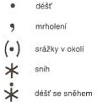
Schematické značky na synoptické mapě
studená
fronta
teplá
fronta
okluzní
fronta

Slide 10
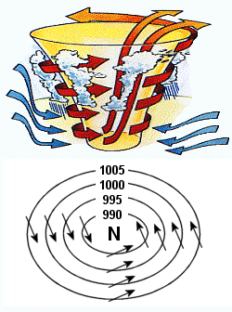
Cyklona (tlaková níže)
Na severní polokouli dochází ve středu tlakové níže k cirkulaci vzduchu proti směru hodinových ručiček. Vítr může být silný především tam, kde se v dolních vrstvách „vrací“ do středu nízkého tlaku. Nahromaděné vzduchové částice se nemohou vstřebávat jinak než vzestupným pohybem vzhůru, který má za následek jejich rozpínání, a často i kondenzaci vodních par. Tlak se snižuje a vzduchová masa nabývá na objemu.

Slide 11
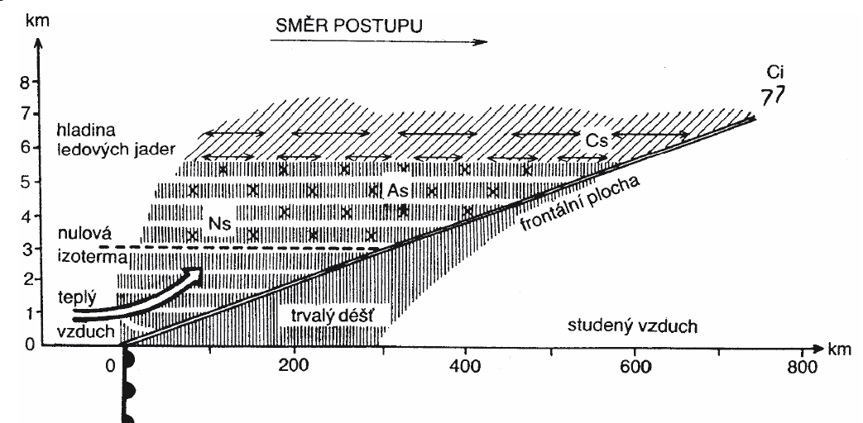
Frontální systémy
24) Jestliže vzduchová hmota proudí nad chladnější povrch, než byla oblast
jejího vzniku, je tato vzduchová hmota:
studená,
teplá,
místní.

Slide 12
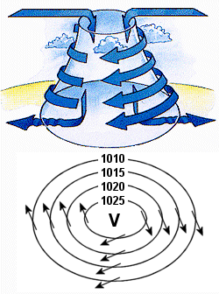
Anticyklona (tlaková výše)
Studený vzduch vytváří oblast vysokého tlaku, zvanou anticyklona. Nejčastěji je jasno a beze srážek. Na severní polokouli probíhá cirkulace vzduchu uvnitř anticyklony ve směru hodinových ručiček. Vítr je většinou slabý. „Odchází“ prouděním vzduchových částic směrem k okraji anticyklony.

Slide 13
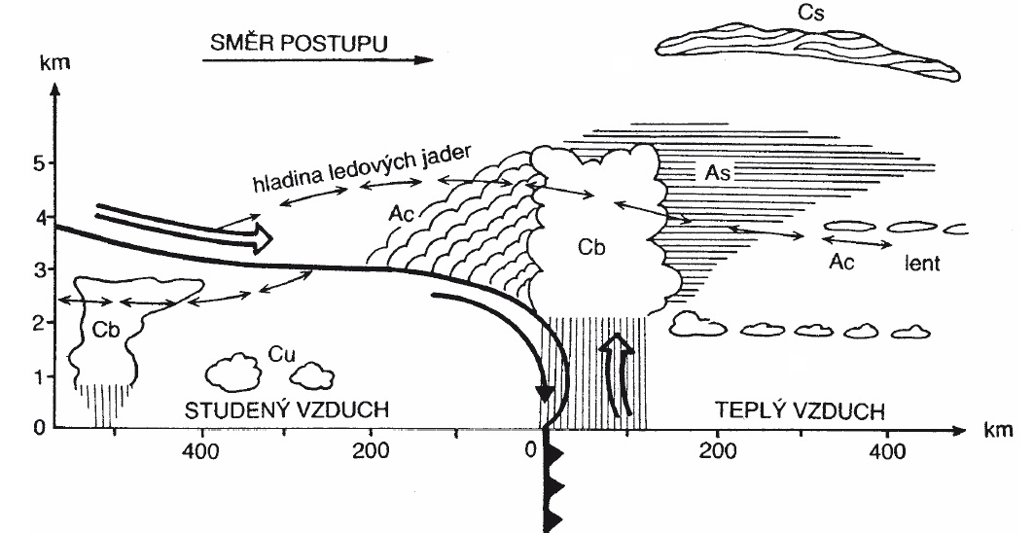
Frontální systémy
25) Jestliže vzduchová hmota proudí nad teplejší povrch, než byla oblast
jejího vzniku, je tato vzduchová hmota:
studená,
teplá,
místní.

Slide 14
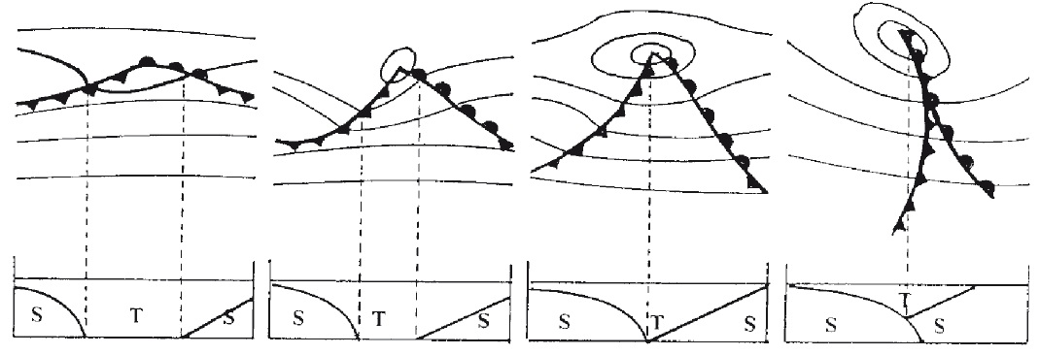
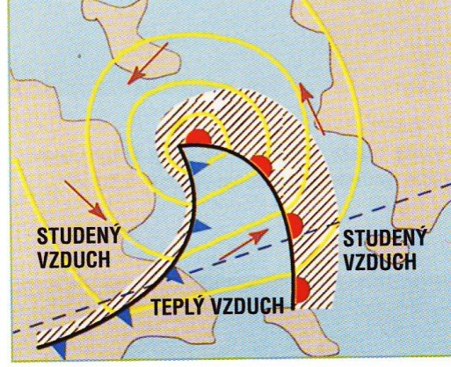
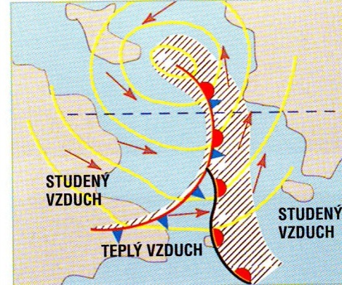
Vývoj frontálního systému
51) Jak se nazývá proces uzavírání teplého sektoru tlakové níže:
anticyklona,
sekundární cyklóna,
okluze.

Slide 15
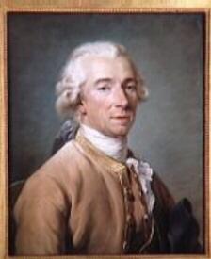
Beaufortova stupnice větru
Beaufort (stupeň) |  | Hladina moře | Rychlost větru |  |  | Výška vln v m
 |  |  | uzlů | km/h | m/s
0 | bezvětří | zrcadlo | 0 – 1 | 0 – 1 | 0,0 – 0,2 | < 0,03
1 | vánek | vlnky | 1 – 3 | 2 – 5 | 0,3 – 1,5 | ~ 0,03
2 | větřík | světlejší hřbety vln | 4 – 6 | 6 – 11 | 1,6 – 3,3 | ~ 0,13
3 | slabý vítr | lom vln | 7 – 10 | 12 – 19 | 3,4 – 5,4 | 0,3 – 0,7
4 | mírný vítr | místy bílé hřebeny | 11 – 16 | 20 – 28 | 5,5 – 7,9 | 0,6 – 1,2
5 | čerstvý vítr | nad vlnami vodní tříšť | 17 – 21 | 29 – 38 | 8,0 – 10,7 | 1,2 – 2,4
6 | silný vítr | silná vodní tříšť | 22 – 27 | 39 – 49 | 10,8 – 13,8 | 2,4 - 4
Beaufortova skupnice je stupnice pro odhad síly (rychlosti) větru bez užití přístrojů, tj. podle účinku větru na různé objekty. Udává se ve stupních Beauforta; rychlosti větru se týkají standardní výšky 10 m nad zemí ve volném terénu.
Tuto stupnici pro námořní účely sestavil v letech 1805-1808 britský kontradmirál sir Francis BEAUFORT (7.5.1974 Navan – 13.12.1857). Britské námořnictvo ji zavedlo až v letech 1835-1838. Od roku 1829 byl plných 26 let oceánografem britského námořnictva.

Slide 16
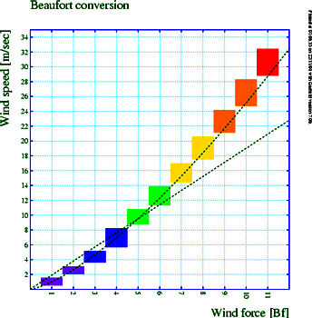
Beaufortova stupnice větru
4. stupeň x 3 = 12 kn (uzlů)
6. stupeň x 4 = 24 kn (uzlů)
8. stupeň x 5 = 40 kn (uzlů)

Slide 17
4° Beaufortovy stupnice

Slide 18
6° Beaufortovy stupnice

Slide 19
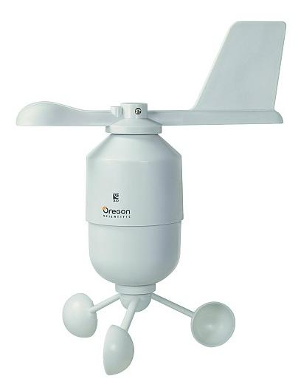
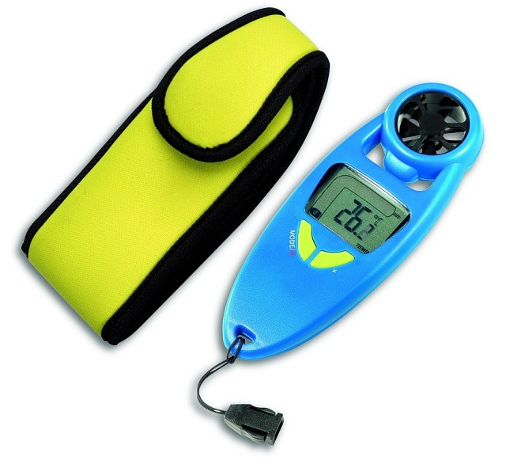
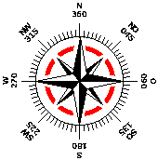
Směr větru
Směr větru se udává vždy ze směru odkud vane. Řekneme-li, že vane jižní vítr, znamená to, že vane od jihu na sever.
Sdružený přístroj pro zjištění směru a rychlosti větru.
ANEMOMETR – ( z řeckého anemos = vítr). větroměr je přístroj pro měření rychlosti proudění anebo rychlosti a směru proudění.

Slide 20
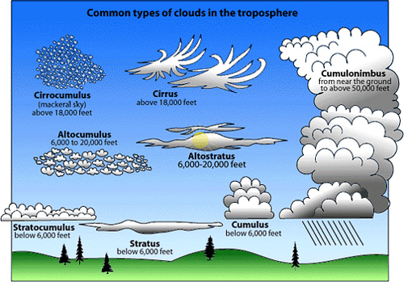
Mraky

Slide 21
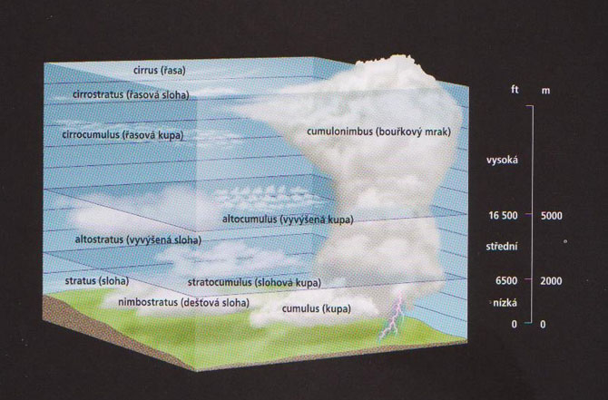
Názvosloví oblaků
Názvy základních oblaků jsou jednoduché složeniny pěti základních latinských termínů:
Cirrus (řasa) – vysoká oblačnost ve tvarů různých vláken, proužků a jemných struktur.
Cumulus (kupa) – vertikálně vyvinuté oblaka.
Stratus (sloha) – vrstevnatá oblaka.
Nimbo – oblaka, ze kterých vypadávají srážky.
Alto – oblaka ve středních nadmořských výškách.

Slide 22
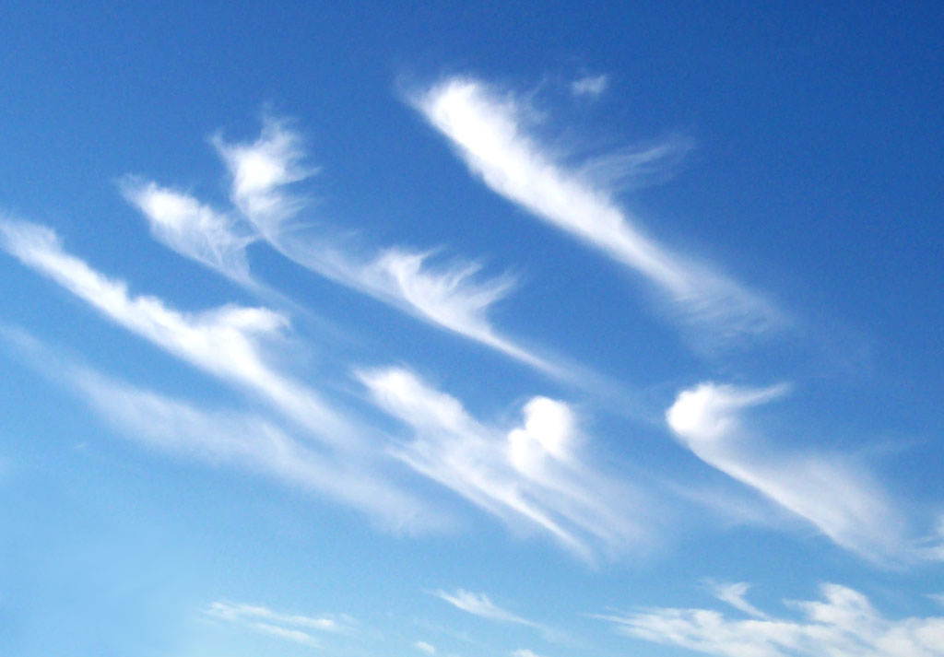
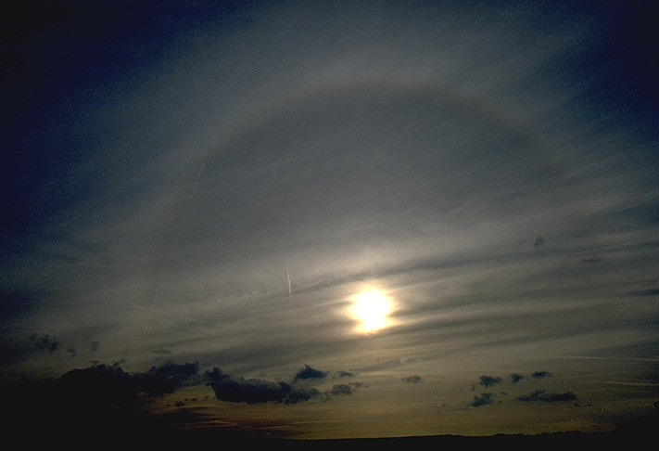
Mraky velkých výšek
Cirrus – vysoké mraky, oddělené, ve tvaru bílých vláken, jejich tvar napovídá, že ve výšce je silný vítr.
Cirrostratus. Průsvitné vláknité mraky. Vytvářejí halo kolem měsíce a slunce.
8.000 m
6.000 m

Slide 23
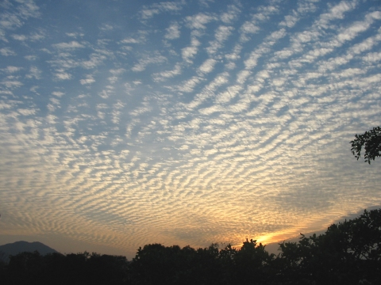
Mraky velkých výšek
Cirrocumulus. Vysoké a bílé mraky, velmi pravidelně uspořádané.

Slide 24
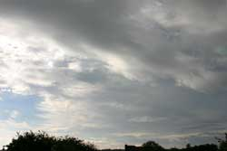
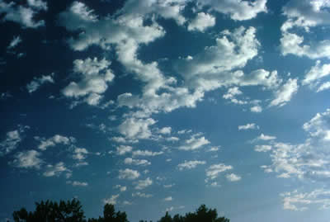
Mraky středních výšek
Altostratus. Často se objevují po cirrostratech, ale jsou níže a jsou méně průsvitné.
Altocumulus. Méně vysoké a větší než cirocumuly (ve tvaru oblázků). Tvoří oblohu s beránky.
6.000 m
4.000 m

Slide 25
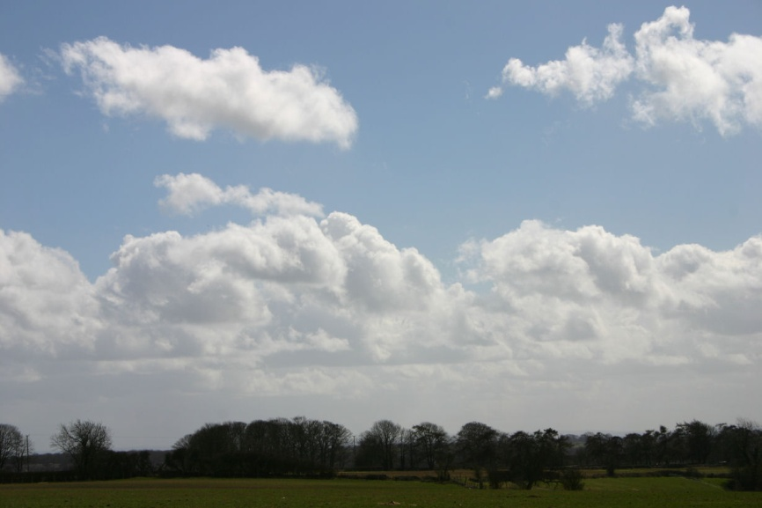
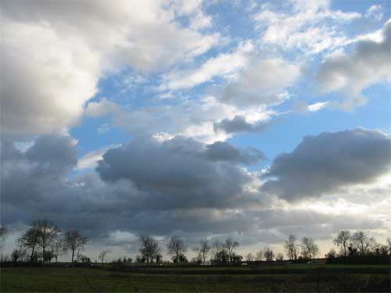
Mraky nízkých výšek
Nimbostratus. Tvoří silnou slohu, která pokrývá oblohu po altostratu. Malé černé mraky klesají často dolů.
Stratocumulus. Nízké mraky ve tvaru slohokup, které předcházejí mrholení.

Slide 26
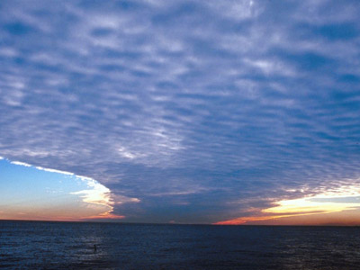
Mraky nízkých výšek
Oblačná vrstva, obvykle šedá, s celkem jednotvárnou základnou, z níž může vypadávat mrholení, ledové jehličky nebo sněhová zrna. Prosvítá-li vrstvou stratu Slunce, jsou jeho obrysy zřetelně patrné a nikoliv rozplizlé jako v případě altostratu. Stratus nedává vznik halovým jevům. Někdy se stratus vyskytuje v podobě roztrhaných chuchvalců.

Slide 27
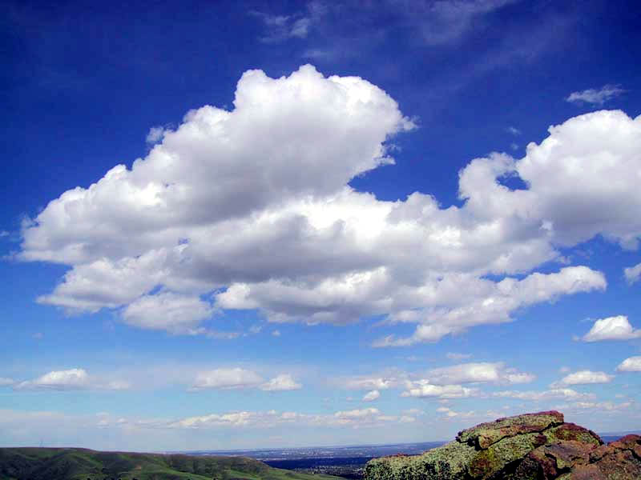
Mraky ve studených vrstvách
Cumulus. Velmi bílé mraky, oddělené jeden od druhého, připomínají vatu.

Slide 28
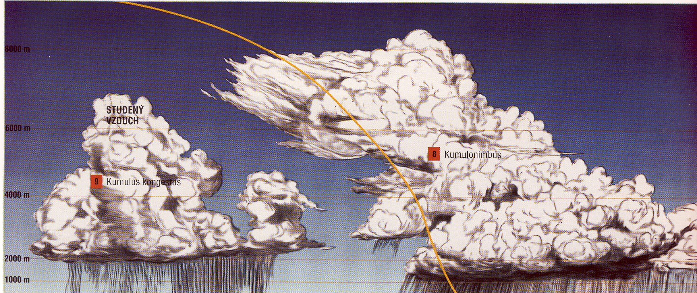
Mraky zasahující všechna patra
Cumulonimbus. Cumulus zvětšení tím, že stoupá nad ostatní ve tvaru kovadliny. Znamení velmi prudkého větru.
Cumulus congestus. Cumulus mnohem objemnější, na základně tmavý, má tvar květáku.

Slide 29
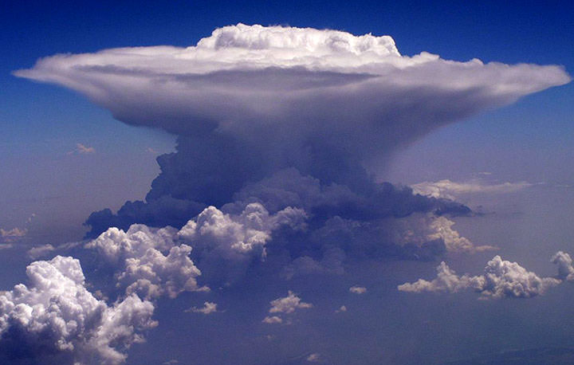
Cumulonimbus

Slide 30
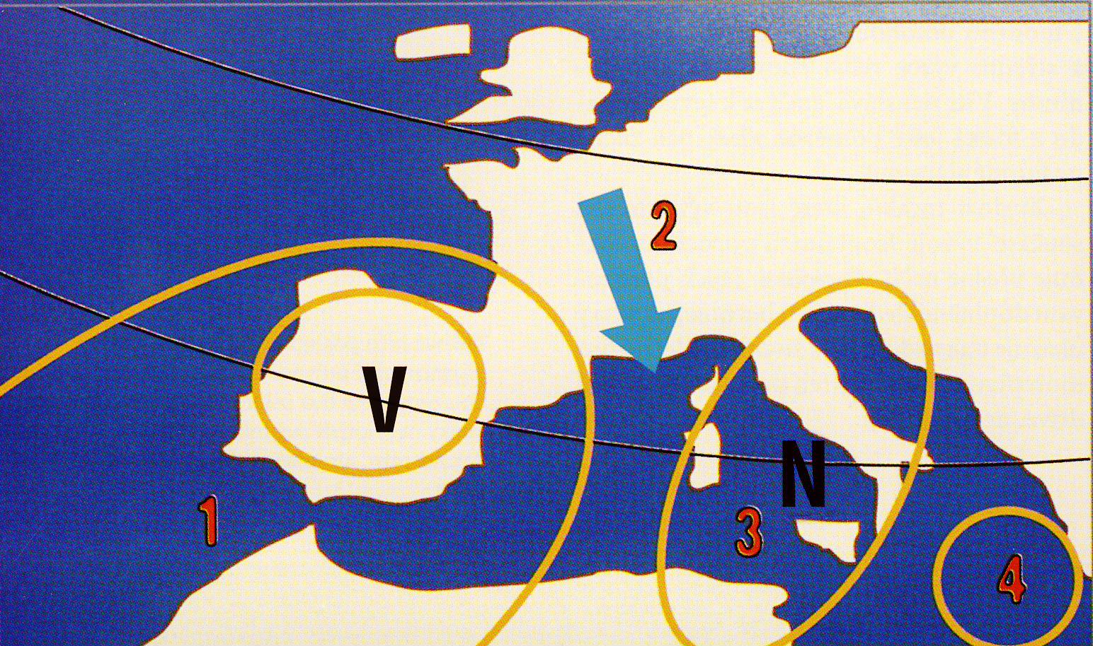
Mistral
Mistr vítr – původem z latinského magistral – fouká z údolí Rhôny, zasahuje pobřeží a směřuje na moře až do vzdálenosti několika set mil. Na jeho vznik má vliv několik příznivých podmínek: především nízký tlak nad Janovským zálivem a vysoký tlak v části Francie, zejména v Akvitánii.
U pobřeží není prudkost mistralu taková, aby mohla moře příliš zvednout, ale na širém moři může působit silné vlnobití. V tomto počasí si lze zvolit pouze nouzový kurz plavby na zadní vítr s minimem oplachtění. Přesto by bylo výhodnější tuto „trysku“ opustit, dokud je ještě čas.

Slide 31
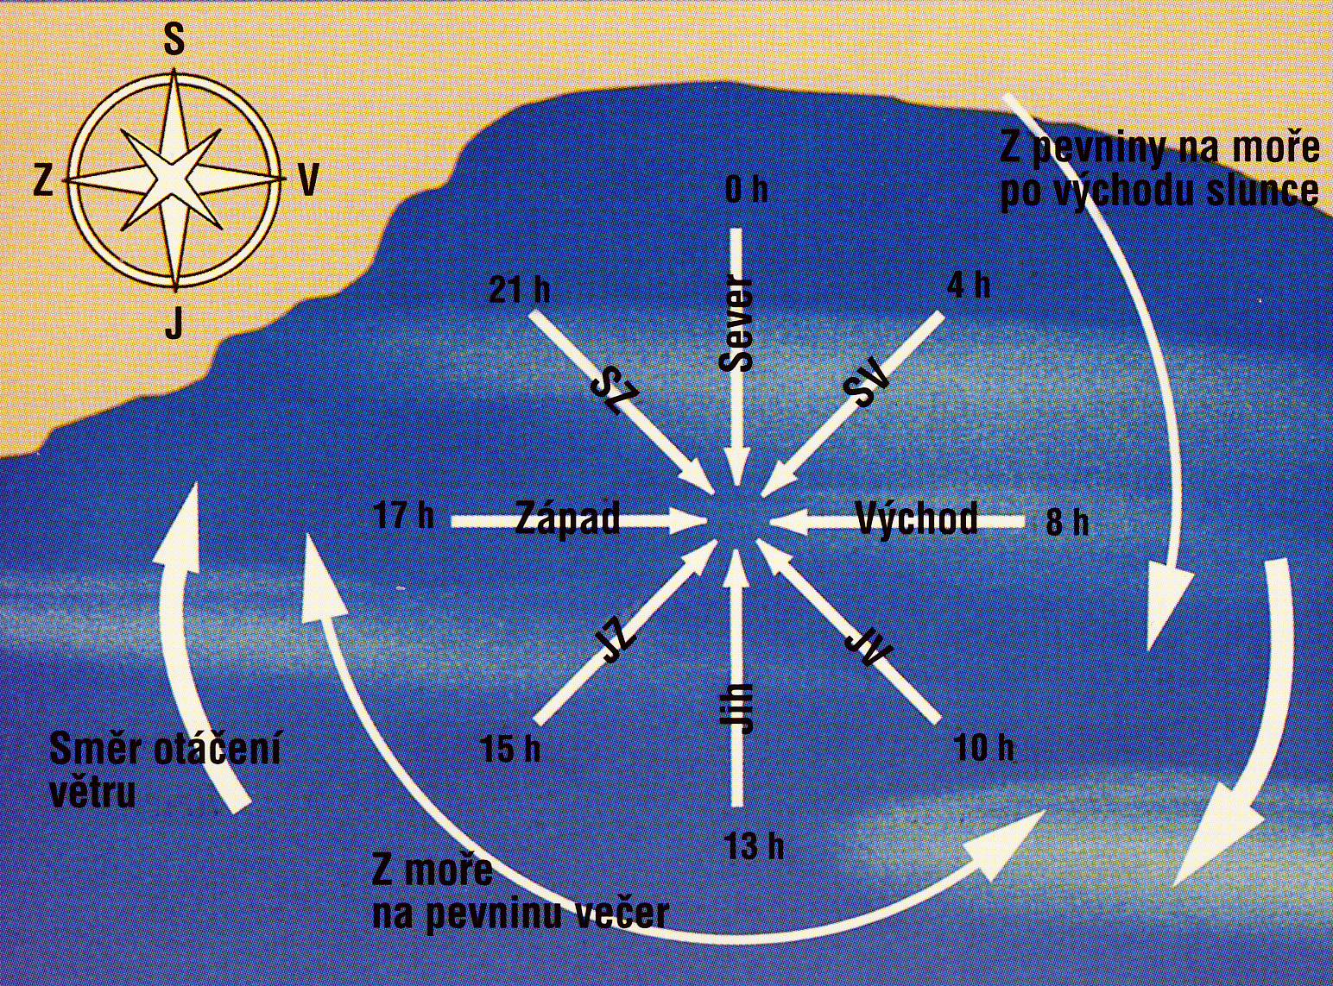
Termické brízy
Vane v létě, v blízkosti mořského pobřeží, za krásného počasí s vysokým tlakem. Mění svůj směr podle denní doby.

Slide 32
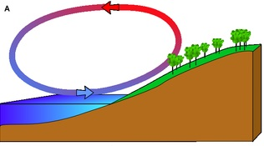
Mořská bríza
Jedná se o vítr, který vzniká zejména v pobřežních oblastech. Především v letních obdobích má přes den pevnina větší teplotu, díky tomu vzduch nad ní stoupá, čímž na jeho místo proudí chladnější vzduch z oceánu. Tento jev se projevuje slabým větrem, který se nazývá mořská bríza. Mořská bríza svého maxima dosahuje v poledních hodinách, kdy je teplotní rozdíl mezi mořem a pevninou největší. V noci se toto proudění otáčí, protože zemský povrch je chladnější než moře. Brízu můžeme pozorovat i u jezer a přehrad, kde je ovšem slabší než mořská bríza.

Slide 33
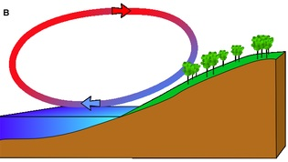
Pevninská bríza
V noci se pevnina ochlazuje rychleji než moře. Se spodními vrstvami atmosféry se děje totéž. Důsledkem tohoto fázového posunu teploty je, že v noci se ochlazený vzduch z pevniny přesouvá nad moře: jev se nazývá pevninská bríza. Dává se do pohybu tehdy, jestliže se rozdíl teploty vzduchu na pevnině a na moři blíží čtyřem stupňům.

Slide 34
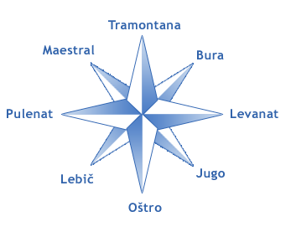
Bóra
Bóra (chorvatsky: bura) je severní až severovýchodní katabatický vítr na Jadranu, v Řecku, Rusku a Turecku. Jméno dostal podle postavy severního větru se jménem Boreas z řecké mytologie.
Směr a síla Bury v daném místě závisí na charakteristice pevniny a vzdálenosti od pobřežních hor. Přichází náhle s rychlostí až 12 Bft. Je to nárazový vítr.
Bura ( Bóra ) se dělí podle dalších meteorologických podmínek na : Vedra Bura (bez oblačnosti) - anticyklonální, charakterizuje jí pokles tlaku, bezoblačné počasí, suchý a studený vítr. Může foukat i několik dní. Slábne přes den a sílí s příchodem soumraku. Škura Bura ( oblačná ) - vzniká při přechodu cyklony, charakterizuje jí pokles tlaku a teploty, oblačnost, déšť. Před jejím příchodem se na horských vrcholcích se začnou vytvářet mraky a pohybují se směrem k pobřeží.

Slide 35
Bóra

Slide 36
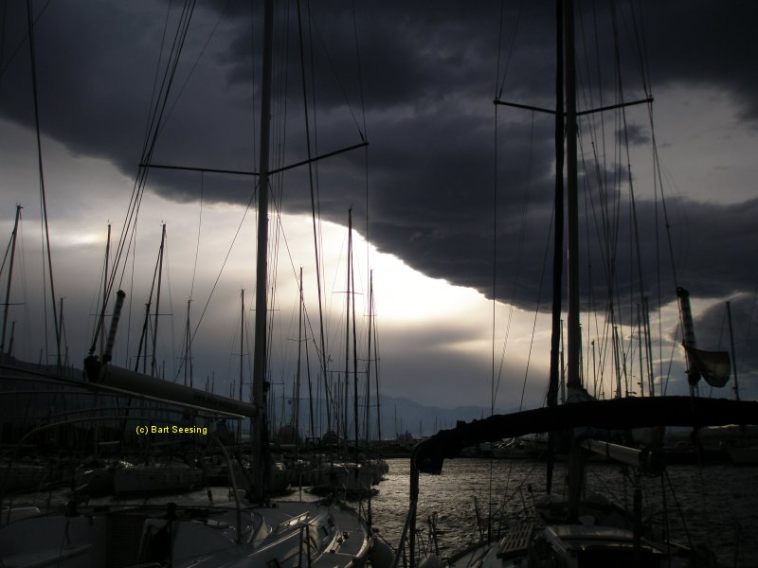

Slide 37
Scirocco

Slide 38
Föhn

Slide 39
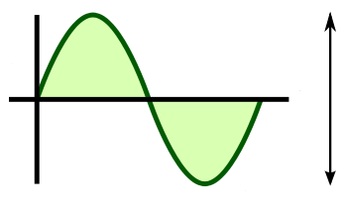
Výška vln
výška vlny
29. Výška vlny se měří:
mezi prohlubní a hřbetem,
mezi dnem a maximálním vzdutím,
mezi pobřežní linií a hřbetem vlny.

Slide 40
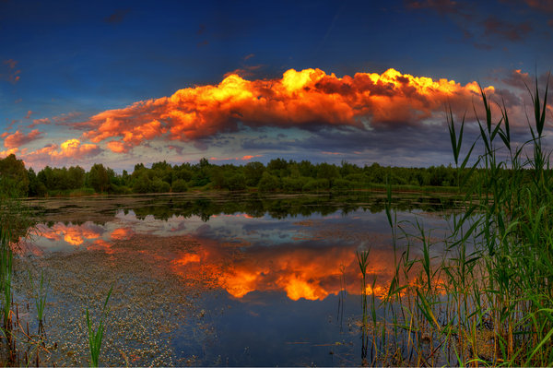
Červánky
Co jsou to červánky? Tento pojem vyjadřuje červené zbarvení oblohy vznikající ozářením mraků nebo hrubších částic při východu a západu slunce. Za stabilní letní situace v tlakové výši obsahuje vzduch, málo vodní páry, v noci je klidno ve dne vane mírný vítr. Ranní červánky téměř neexistují, nejsou totiž mraky a není ani zvířený prach v ovzduší. Za této situace je ovšem k večeru spousta prachu v ovzduší a při večerním chladu kondenzují vodní páry v opar nebo mlhu. A protože přímé paprsky červeného slunečního kotouče ozařují tyto hrubé částice, můžeme pozorovat večerní červánky – ve většině případů příznak pěkného počasí. Přibližuje-li se ovšem fronta, bývá oblačnost již na ranní obloze a po větrné noci je v ovzduší i spousta prachu.
Ranní červánky jsou tedy často předzvěstí zhoršení počasí a jedno velmi staré pořekadlo praví, že “ranní červánky stáhnou moldánky”.

Slide 41
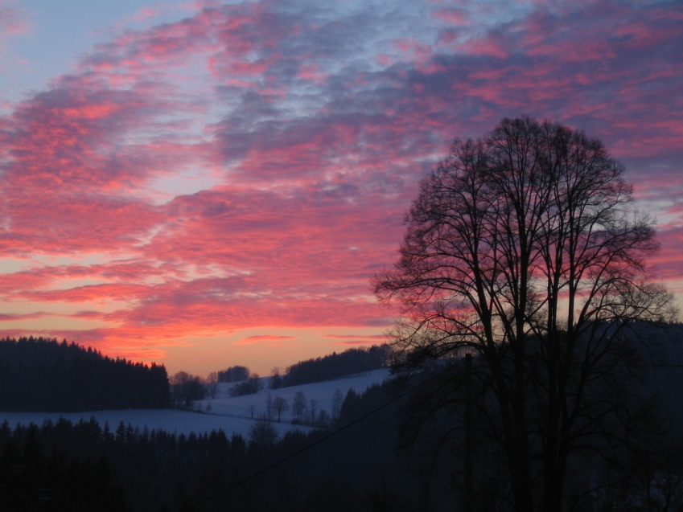
Červánky
45. Červená obloha při východu slunce naznačuje:
nemá žádný význam,
převážně pěkné počasí,
pravděpodobnost špatného počasí.
46. Slunce zapadá za husté tmavé oblaky na horizontu. Oblaky mají červeně
zbarvené okraje. Lze očekávat:
převážně pěkné počasí,
pravděpodobnost, že se zhorší počasí,
nemá žádný význam na vývoj počasí.

Slide 42
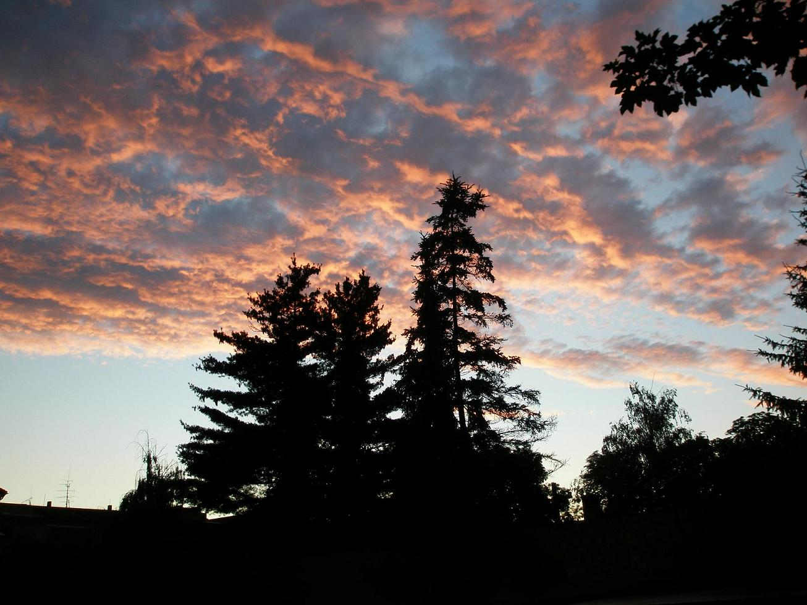
KONEC

